Slide 1
임베디드시스템 4주차 [흐름, 흐름제어]

Slide 2
수업 목표
흐름과 흐름제어
선택과 if문

Slide 3
1. 흐름과 흐름제어
# first_exam.py
print(“Hello World”)
print(1 + 2)
print(“안녕 파이썬!”)
파이썬은 프로그램의 첫 줄부터 마지막까지 한 줄씩 수행하는 흐름(Flow)이 있다.

Slide 4
흐름제어
파이썬 인터프리터가 수행하는 흐름을 상황에 따라서 바꾸는 행위
# 장보기 프로그램‐I
1. 슈퍼마켓에 간다.
2. 라면을 3개 산다.
3. 계란을 3개 산다.
4. 1000원 내에서 자신이 원하는 과자를 산다.
5. 집으로 돌아온다.

Slide 5
# 장보기 프로그램‐II
1. 슈퍼마켓에 간다.
2. 라면이 없으면 집으로 돌아온다.
3. 라면이 있으면 라면을 3개 산다.
4. 계란이 있으면 계란을 3개 산다.
5. 1000원 내에서 자신이 원하는 과자를 산다.
6. 집으로 돌아온다.

Slide 6
파이썬 프로그램에서 흐름제어는 크게 세가지 이다.
순차구조: 기술된 순서대로 처리
선택구조: 조건에 따라 처리를 분기
반복구조: 특정의 처리를 반복

Slide 7
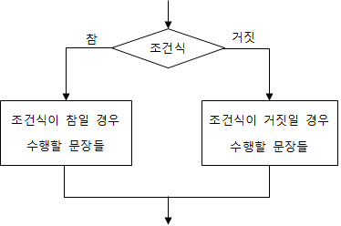
2. 선택 흐름과 if 문
if else 문
문법:
if 조건식:
문장들
[else:
문장들]

Slide 8
# odd_or_even.py
data = int(input(“숫자를 입력하시오: ”))
if data % 2 == 0:
print(“입력된 값은 짝수입니다.”)
else:
print(“입력된 값은 홀수입니다.”)
데이터 입력 받기
input([프롬프트]) -> 문자열

Slide 9
python 개발을 위한 nano 설정
~/.nanorc
set linenumbers
set constantshow
set tabsize 4
set tabstospaces
set autoindent

Slide 10
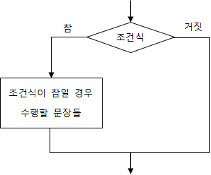
3. if문만 있는 경우

Slide 11
# scholarship.py
grade = float(input(“총 평점을 입력해 주세요: “))
if grade >= 4.3:
print(“당신은 장학금 수여 대상자 입니다.”)
print(“축하합니다.”)
print(“공부 열심히 하세요.”)

Slide 12
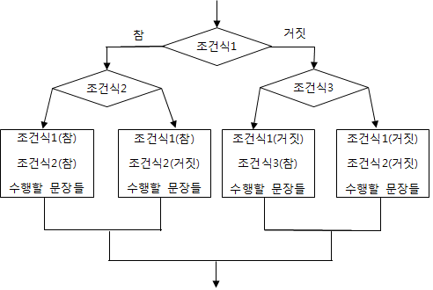
4. 중첩된 if ~ else 문

Slide 13
# check_height.py
age = int(input(“나이를 입력하시오”))
height = int(input(“키를 입력하시오”))
if age >= 40:
if height >= 170:
print(“키가 보통 이상 입니다.”)
else:
print(“키가 보통입니다.”)
else:
if height >= 175:
print(“키가 보통 이상 입니다.”)
else:
print(“키가 보통입니다.”)

Slide 14
grade_if_else.py
score = int(input(“총점을 입력해 주세요: “))
if score >= 90:
print(“수”)
else:
if 80 <= score < 90:
print(“우”)
else:
if 70 <= score < 80:
print(“미”)
else:
if 60 <= score < 70:
print(“양”)
else:
print(“가”)

Slide 15
5. if ~ elif 문
단계가 많아질수록 한 쪽으로 치우친 if ~ else문이 작성된다. 이러한 경우 if ~ elif 구문이 적합하다.
grade_elif.py
score = int(input(“총점을 입력해 주세요: “))
if score >= 90:
print(“수”)
elif 80 <= score < 90:
print(“우”)
elif 70 <= score < 80:
print(“미”)
elif 60 <= score < 70:
print(“양”)
else:
print(“가”)

